Slide 1

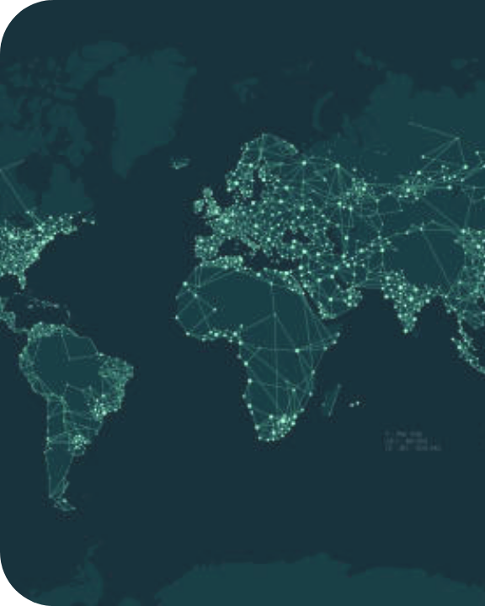
Lập trình trên thiết bị di động
Bản đồ & Định vị
Thời gian thực
Giải pháp không gian khép kín cho dự án Làng Food KTX Khu B.
GV HƯỚNG DẪN
THỰC HIỆN
Thầy Nguyễn Mạnh Hùng
Nhóm 13

Slide 2
NHÂN SỰ DỰ ÁN
Thành viên
Võ Minh Nhiệm
Nguyễn Đức Chí Nguyên
2380601585
2380601486
Huỳnh Minh Nhựt
Võ Nguyễn Đăng Khôi
2380601594
2380601109

Slide 3


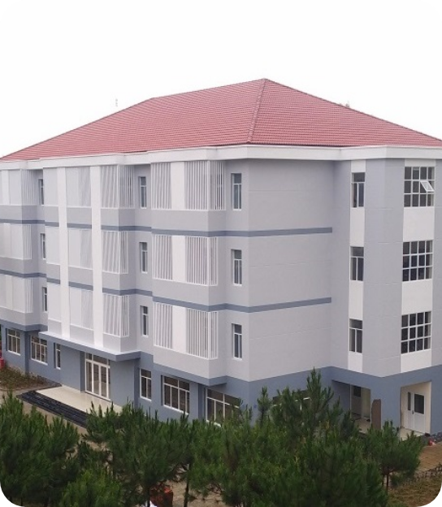
Bài toán Không gian KTX
Mật độ cao
Hàng ngàn sinh viên hoạt động trong bán kính hẹp.
Độ trễ thấp (Low Latency)
Yêu cầu cập nhật vị trí shipper liên tục tức thời.
Giới hạn tài nguyên
Giải quyết nghẽn băng thông và chi phí API khổng lồ.

Slide 4




HỆ SINH THÁI KỸ THUẬT
4 Trụ Cột Không Gian
Thu thập GPS
Hiển thị UI
Xử lý Thuật toán
Định tuyến
Thư viện flutter_map.
Lọc thô bằng Haversine.
Vẽ lộ trình OSRM API.
Plugin geolocator.

Slide 5
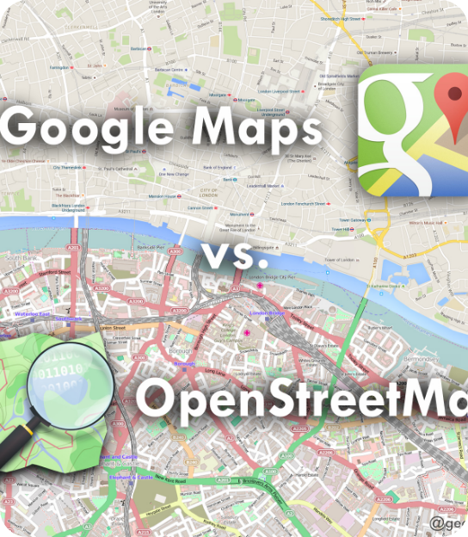
TRỰC QUAN HÓA BẢN ĐỒ
Thư viện flutter_map
Khái niệm & Vai trò
Là một bộ công cụ kết xuất đồ họa bản đồ mã nguồn mở được thiết kế tối ưu hóa riêng cho nền tảng Flutter. Nó thay thế hoàn toàn Google Maps SDK nặng nề.
Cơ chế hoạt động
Thay vì tải toàn bộ một bản đồ nguyên khối khổng lồ, flutter_map chia không gian thành lưới tọa độ và chỉ tải về các mảnh ảnh nhỏ (Map Tiles) tương ứng với khung hình người dùng đang xem.
Hiệu năng vượt trội
Nhờ khả năng tận dụng engine render đồ họa của Flutter (Skia/Impeller), bản đồ thao tác vuốt, chạm, thu phóng (zoom-in/out) luôn đạt độ mượt mà tối đa 60 khung hình/giây (fps)

Slide 6



CẤU TRÚC ĐỒ HỌA
Kiến trúc Xếp chồng (Layers)
TileLayer (Lớp Nền)
Lót các mảnh ảnh bản đồ 256x256 pixel.
PolylineLayer (Lớp Nét vẽ)
Vẽ các đường kẻ màu gấp khúc mô phỏng lộ trình.
MarkerLayer (Lớp Ghim)
Đính Icon Shipper động nổi trên cùng bề mặt bản đồ.

Slide 7

Phân tích rủi ro thực tế
Sử dụng Esri ArcGIS
Trong quá trình thực nghiệm, máy chủ gốc của OSM (tile.openstreetmap.org) thường xuyên từ chối kết nối (lỗi Connection Refused) do các chính sách chặn băng thông từ nhà mạng Việt Nam.
Can thiệp kiến trúc
Kết quả đạt được
Giải quyết triệt để tình trạng bản đồ bị load thiếu ảnh (lỗi xám màn hình). Tốc độ phản hồi hình ảnh tăng lên rõ rệt, đảm bảo bản đồ luôn hiển thị hoàn hảo 100% trong mọi điều kiện mạng.
Nhóm đã linh hoạt cấu hình lại TileLayer, chuyển hướng truy xuất dữ liệu sang máy chủ hình ảnh của Esri ArcGIS (server.arcgisonline.com).

Slide 8

Plugin Geolocator
Giao tiếp cấp thấp trực tiếp với phần cứng vệ tinh GPS của thiết bị di động.
High Accuracy
ACCESS_FINE
Cấu hình độ chính xác cao nhất.
Quyền truy cập cốt lõi Android.

Slide 9

QUẢN LÝ DỮ LIỆU CẢM BIẾN
Khai thác Luồng dữ liệu (Stream)
1
2
3
Lắng nghe API
Bắt ngưỡng Lọc
Xuất Tọa độ
Tự động phát luồng khi có dịch chuyển.
Chỉ phát khi dịch chuyển quá 5 mét (chống nhiễu).
Trả về mảng chính xác Vĩ độ và Kinh độ.

Slide 10

GIẢI PHÁP BƯỚC 1
Lọc thô bằng Thuật toán Haversine
Tính khoảng cách mặt cầu
ϕ1​,ϕ2​: Vĩ độ của hai điểm (tính bằng radian).
Δϕ,Δλ: Độ chênh lệch vĩ độ và kinh độ.
r: Bán kính trung bình của Trái Đất (khoảng 6,371 km).
Chạy hoàn toàn bằng toán học thuần túy trực tiếp trên RAM/CPU Server.

Slide 11


GIẢI PHÁP BƯỚC 2
Định tuyến chi tiết (OSRM API)
Bản chất công nghệ
Chiến lược tối ưu
Sự kết hợp hoàn hảo
OSRM (Open Source Routing Machine) là một engine định tuyến giao thông mạnh mẽ, có khả năng phân tích hệ thống đường xá phức tạp (hẻm nhỏ, đường một chiều, điểm quay đầu).
OSRM API KHÔNG ĐƯỢC DÙNG để tìm người gần nhất. Backend chỉ gọi OSRM API Đúng 1 Lần Duy Nhất dành cho Shipper cuối cùng đã trúng tuyển từ bộ lọc Haversine.
Tư duy "Lọc siêu tốc bằng Math/CPU trước, gọi API sau" chính là mô hình tiêu chuẩn (System Design) đang được các tập đoàn công nghệ lớn như Grab, ShopeeFood áp dụng để tối ưu hệ thống.

Slide 12


GIÁ TRỊ THỰC TIỄN
Sức mạnh của OSRM
Vẽ Polyline
Tính toán ETA
Trả về chuỗi tọa độ để vẽ đường đi bám sát thực tế.
Đo lường thời gian dự kiến giao hàng tính bằng phút.

Slide 13
Tóm tắt Tư duy Hệ thống
Haversine
OSRM API
Mục đích: LỌC THÔ
Mục đích: VẼ ĐƯỜNG
Xử lý 10.000 vị trí trong 1ms bằng sức mạnh CPU nội bộ.
Gọi đúng 1 lần duy nhất cho Shipper trúng tuyển.

Slide 14

Hạ tầng ASP.NET Core SignalR
Khung truyền thông dữ liệu thời gian thực (Real-time) cốt lõi của Microsoft.
WebSockets
signalr_netcore
Kết nối hai chiều liên tục.
Thư viện duy trì kết nối Flutter.

Slide 15

WebSockets
Bản chất Giao thức WebSockets
  Full-duplex: Thiết lập đường ống truyền tải dữ liệu hai chiều đồng thời qua một kết nối TCP duy nhất.
  Overhead cực thấp: Triệt tiêu hoàn toàn phần dư thừa của HTTP Headers trong mỗi lần gửi tọa độ, tiết kiệm tối đa băng thông mạng cho sinh viên.
  Push Model: Cho phép Server "chủ động" đẩy (Push) payload GPS xuống Client với độ trễ tính bằng mili-giây, thay vì đợi Client "hỏi" (Pull).

Slide 16
Signalr_netcore
Middleware ASP.NET Core SignalR
Thư viện signalr_netcore
  Quản trị Connection Pool: Đảm nhiệm việc map ID người dùng (Buyer/Shipper) với ConnectionId để định tuyến gói tin GPS đến đúng người nhận.
  Event Listener: Khai báo các hàm lắng nghe .on("ReceiveLocation", ...) trong mã nguồn Dart để bắt trực tiếp chuỗi JSON tọa độ ngay khi Hub phát sóng.
  Fallback Mechanism: Khả năng tự động hạ cấp (downgrade) kết nối xuống Server-Sent Events hoặc Long Polling nếu mạng nội bộ KTX vô tình chặn port của WebSockets.
  Lifecycle Management: Quản lý vòng đời kết nối. Tự động kích hoạt cơ chế withAutomaticReconnect() sử dụng thuật toán Exponential Backoff để phục hồi kết nối ngầm khi thiết bị rớt mạng 4G/WiFi.

Slide 17
Luồng Đồng bộ Tọa độ Liên tục
1. Shipper App
2. SignalR Hub
3. Buyer App
Nhận tín hiệu và dịch chuyển Marker trên bản đồ.
Đọc GPS và phát sóng tọa độ lên Hub mỗi 3 giây.
Tiếp nhận và phát kênh Broadcast tức thời.

Slide 18

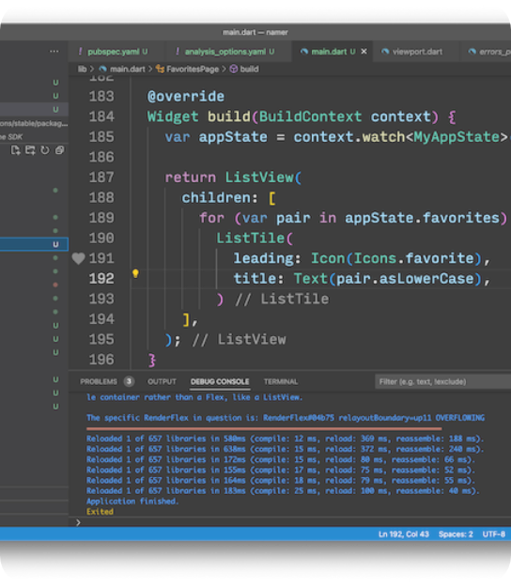
XỬ LÝ GIAO DIỆN
Cập nhật UI mượt mà bằng BLoC
Vấn đề giật lag
Tọa độ đổi liên tục sẽ làm giật khung hình render bản đồ.
Kiến trúc BLoC
Tách biệt hoàn toàn luồng nhận WebSocket khỏi giao diện.
Vẽ lại cục bộ
Chỉ rebuild duy nhất vị trí Marker thay vì load lại toàn bản đồ.

Slide 19
TỔNG KẾT HỆ SINH THÁI
Làng Food
flutter_map & Esri
geolocator GPS
Haversine + OSRM
SignalR WebSockets
Q&A
Nhóm 13 chân thành cảm ơn đã lắng nghe!

